Slide 1

U-værdi
Udarbejdet af Bjørn Holbæk

Slide 2
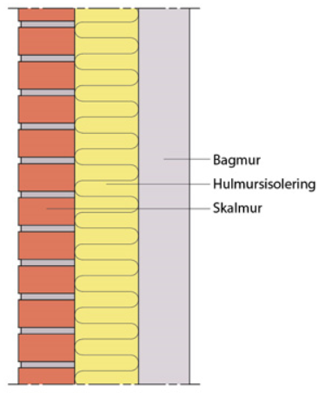
108
120
100
Lambda
værdi: λ
R-værdi: m²K/W
U-værdi: W/m²K
Indv.
overgangsisolans
= 0,13
0,14
0,100/0,14 = 0,714
0,037
0,120/0,037 = 3,24
0,6
0,108/0,6 = 0,18
Udv.
overgangsisolans
= 0,04
Sum R-værdi:
4,304
1/Sum R-værdi = U-værdi
1/4,304 = 0,23
0,18
3,24
0,714
Udarbejdet af Bjørn Holbæk

